Slide 1


Slide 2
Projekt realizowany w latach 2018-2020 współfinansowany
z Regionalnego Programu Operacyjnego Województwa
Małopolskiego na lata 2014-2020
Całkowita wartość projektu wynosi: 8 636 157,05 zł
Dofinansowanie: 5 271 554,76 PLN
Przedmiotem projektu jest utworzenie sieci Gminnego Ośrodka Kultury na terenie gminy Poronin poprzez przeprowadzenie kompleksowych działań rewitalizacyjnych w sołectwach Poronin, Suche i Małe Ciche.

Slide 3
Komponent 1. Gminny Ośrodek Kultury w Poroninie
Działanie realizowane będzie w formule "Zaprojektuj i wybuduj" obejmuje:
modernizację przestrzeni wokół Gminnego Ośrodka Kultury poprzez przebudowę nawierzchni placu przed budynkiem,
przebudowę sceny plenerowej,
stworzenie m.in. ścieżek spacerowych, urządzenie zieleni, placu zabaw wraz z siłownią dla dorosłych oraz małej architektury rekreacyjnej.
montaż oświetlenia oraz modernizacja ogrodzenia,
roboty konserwatorskie w budynku „Wańkówka”
cały teren objęty zostanie monitoringiem.

Slide 4
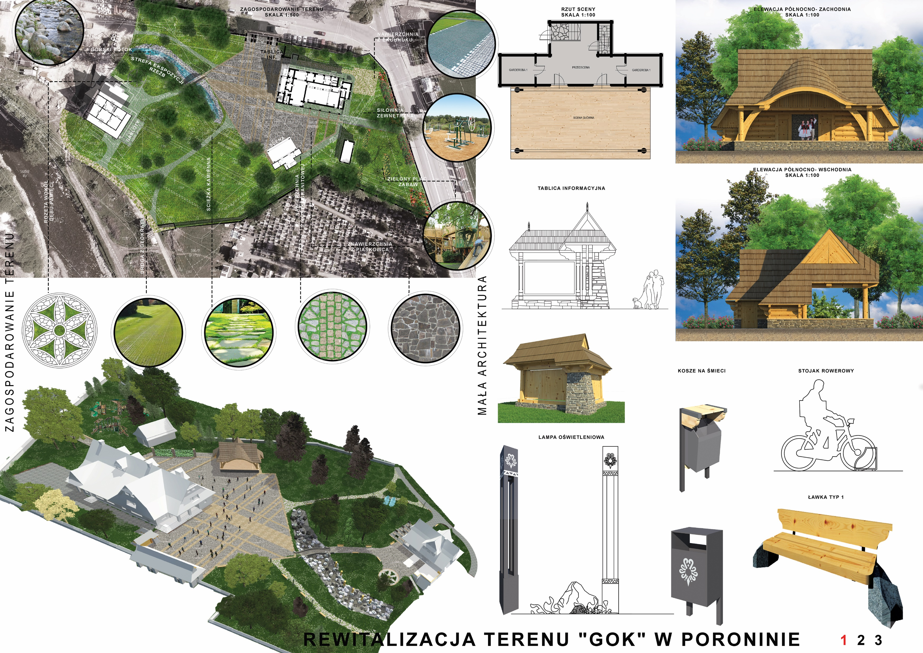

Slide 5
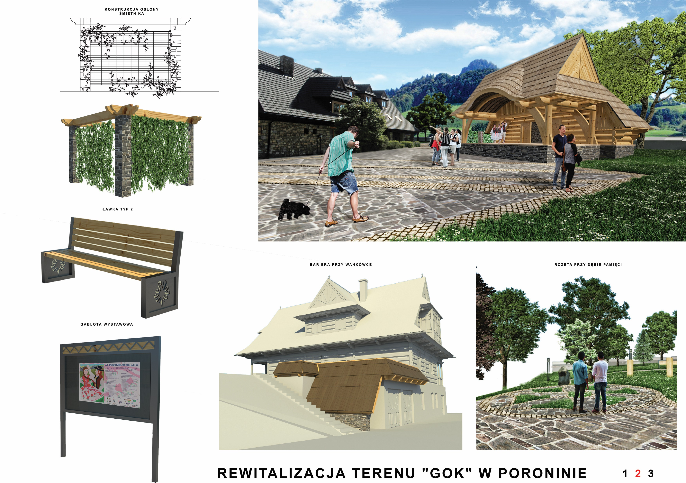

Slide 6
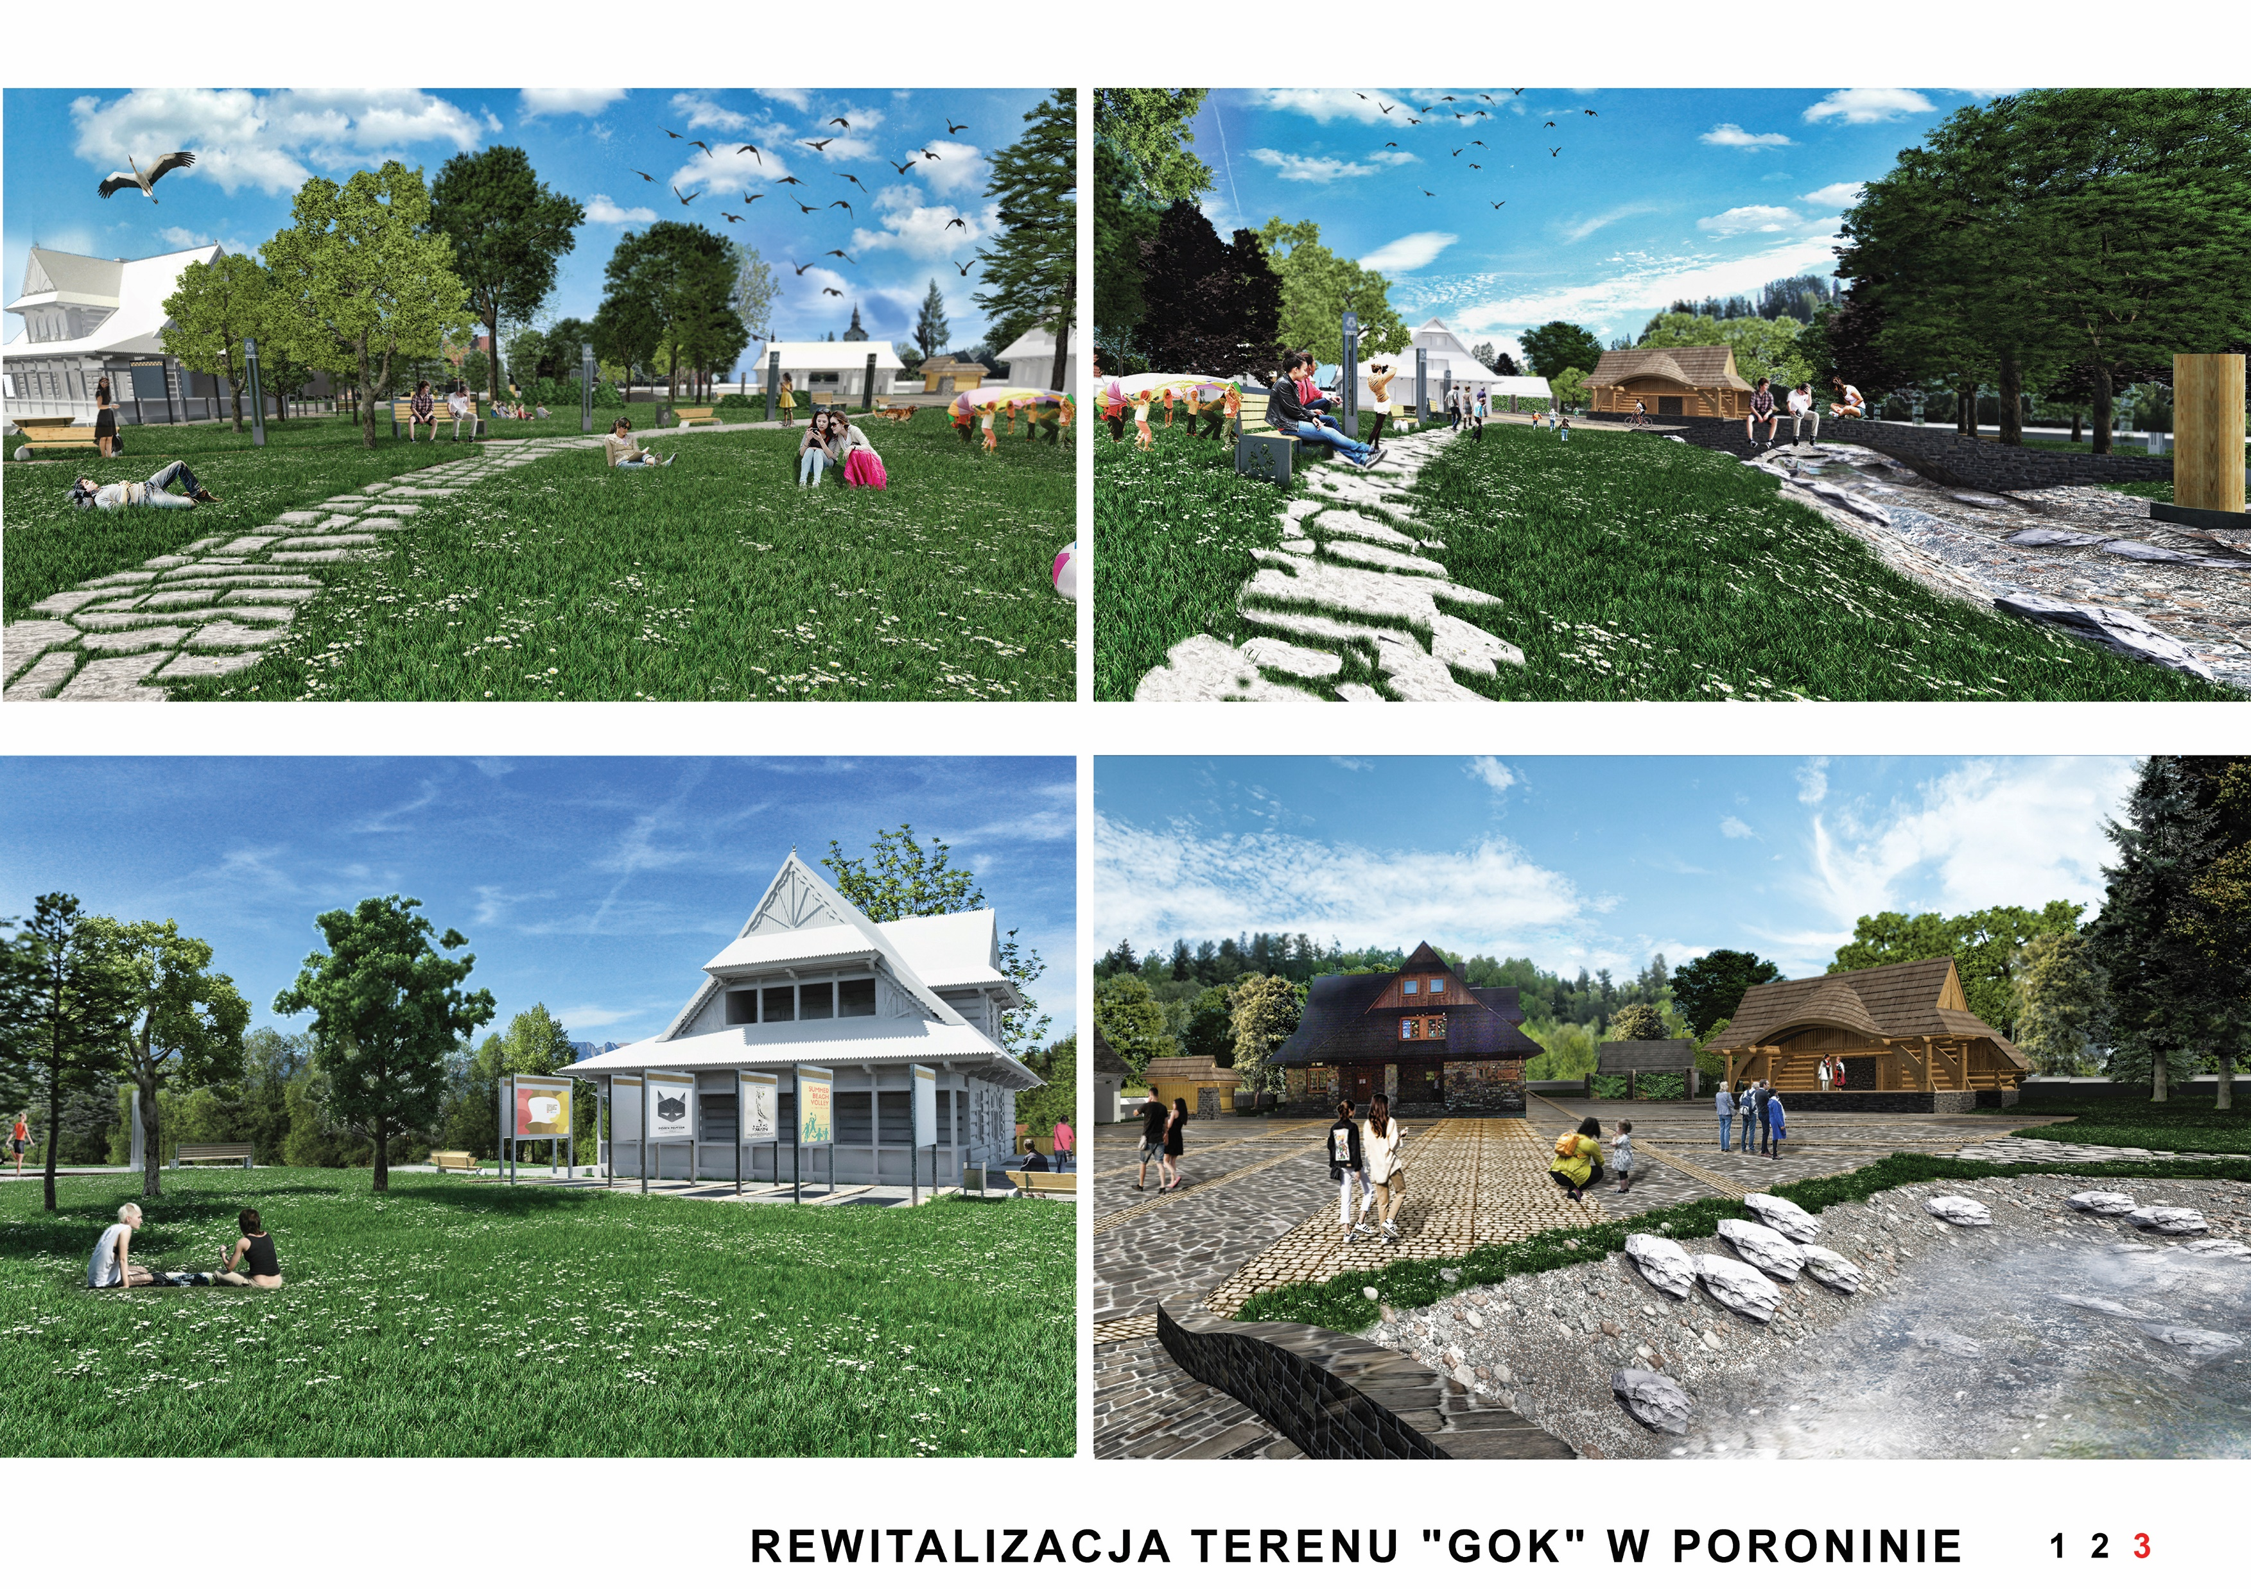

Slide 7
Komponent 2. Filia GOK W Małem Cichem
Zadanie obejmowało:
modernizację i adaptację na potrzeby filii GOK istniejącego, zdegradowanego budynku Domu Nauczyciela;
zakupy wyposażenia niezbędnego do realizacji działań kulturalnych i aktywizujących (świetlice dla dzieci szkolnych).
wykonanie modernizacji drogi dojazdowej i odwodnienia liniowego powierzchniowego oraz wykonanie placu zabw.

Slide 8
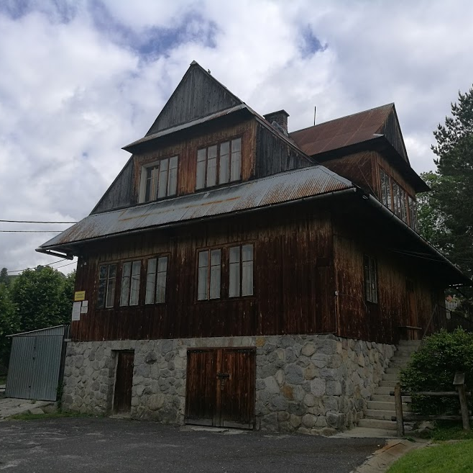
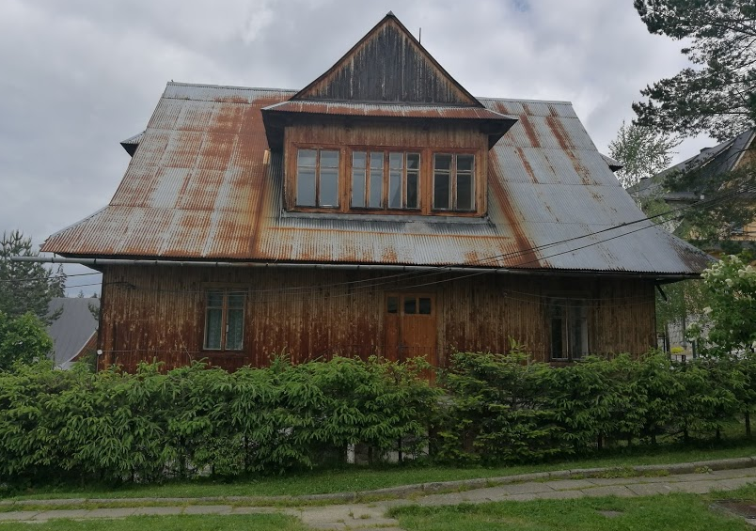
Budynek przed rewitalizacją

Slide 9
Rzuty elewacji – projekt budowlany

Slide 10
Komponent 4. Filia GOK W Suchem - utworzenie Poroniańskiego Centrum Kultury i Dziedzictwa Podhala w Suchem
W ramach inwestycji zakładana jest budowa dwóch nowych budynków, odwodnienie terenu, i podbicie fundamentów, odpowiednie zaizolowanie budynku oraz renowacja zabytkowych malowideł naściennych.
Wykonane zostanie zagospodarowanie terenu wokół budynku wykonanie placu zabaw, siłowni zewnętrznej, małej architektury, wraz z jego iluminacją.
Placówka zostanie wyposażona w sprzęt niezbędny do prowadzenia zajęć oraz stworzenia przyjaznego miejsca spotkań i aktywności społecznej.

Slide 14
Dziękuję za uwagę
Katarzyna Bafia
Koordynator projektu

